Slide 1
Samorząd powiatowy: od przeszłości do przyszłości –15 lat doświadczeń
Robert Godek Wiceprezes Zarządu
Związek Powiatów Polskich
Strzyżów – Krosno, 27 listopada 2013 r.

Slide 2
POWIATY W POLSKIEJ HISTORII
Powiat jako jednostka podziału terytorialnego związany był pierwotnie głównie z organizacją sądów ziemskich, a znany był w Polsce już w II połowie XIV wieku. Jakże wymownie i symbolicznie zarazem brzmi ta informacja w kontekście dzisiejszej walki o Sądy Rejonowe, jaką powiatowe wspólnoty samorządowe podjęły z administracją państwową, konkretnie z jednym z jej organów.
Z wystąpienia Przewodniczącego Komisji Samorządu Terytorialnego
i Polityki Regionalnej Sejmu RP Piotra Zgorzelskiego, Konferencja
w Sejmie RP „Od przeszłości do przyszłości ustroju samorządowego
w Polsce” Warszawa 18 lutego 2013 r.

Slide 3
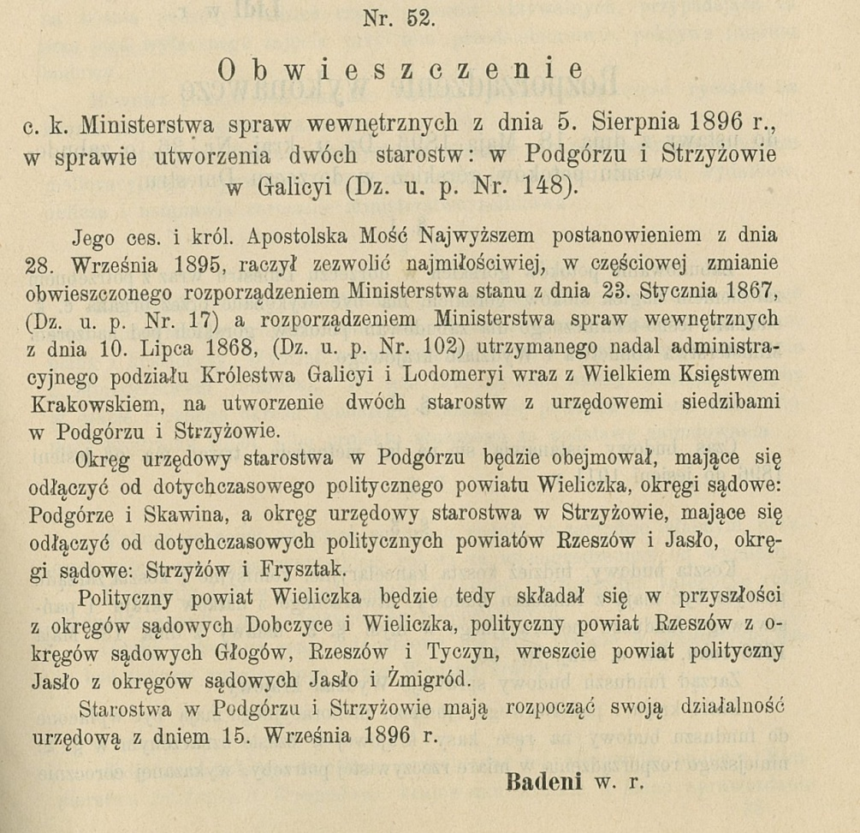
POWIATY W POLSKIEJ HISTORII

Slide 4
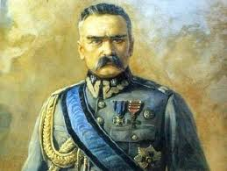
POWIATY W POLSKIEJ HISTORII

Slide 5
POWIATY W POLSKIEJ HISTORII

Slide 6
POWIATY W POLSKIEJ HISTORII

Slide 7
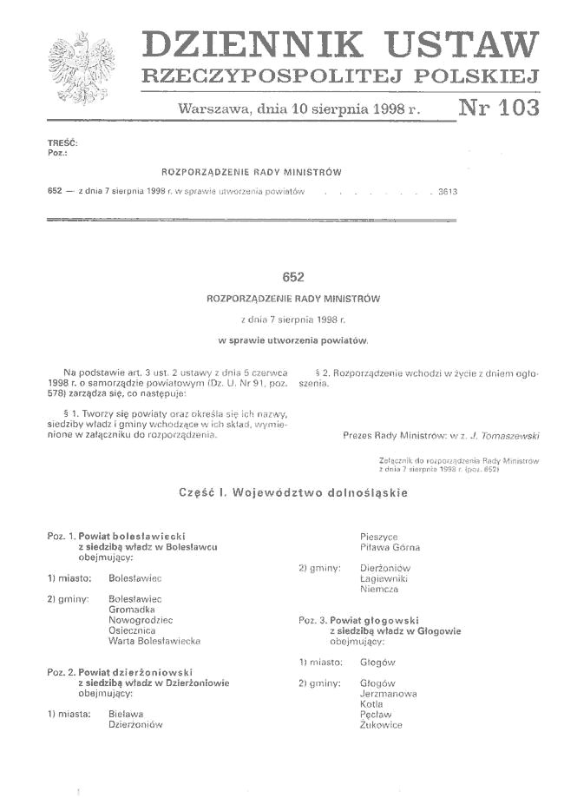
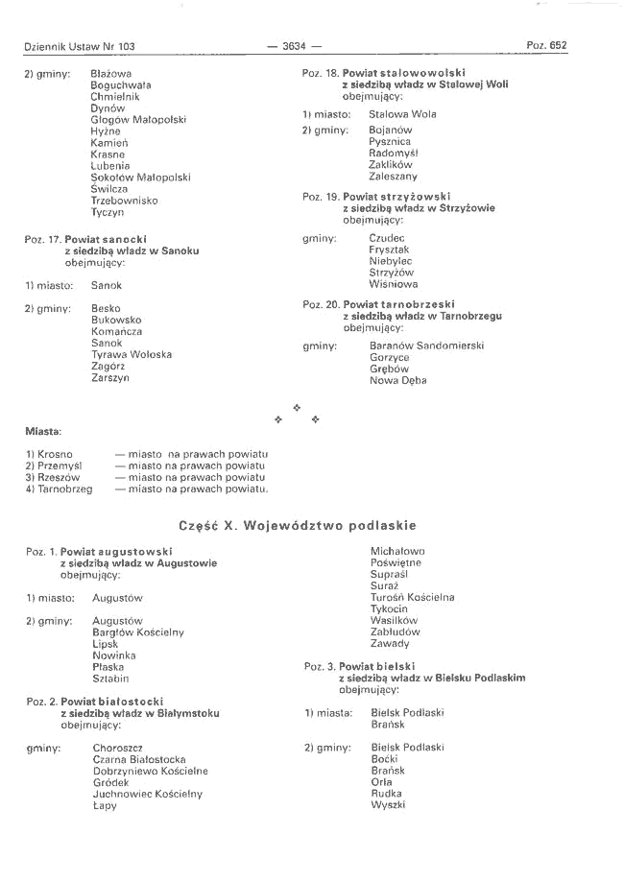
POWIATY W POLSKIEJ HISTORII

Slide 8
ZADANIA POWIATÓW W RÓŻNYCH OKRESACH HISTORYCZNYCH
POWIAT
BEZPIECZEŃSTWO PUBLICZNE
OŚWIATA I WYCHOWANIE
OCHRONA ZDROWIA
ZADANIA PAŃSTWOWE NA POZIOMIE LOKALNYM

Slide 9
Z historii reaktywowania powiatów w III Rzeczypospolitej
1993 rok – Pierwsza nieudana próba utworzenia powiatów;
1994 rok – Rusza pilotaż miast na prawach powiatu. 42 duże miasta przejmują od wojewodów zadania o charakterze powiatowym;
1997 rok – Rozpoczyna działalność pilotażowy powiat na Sądecczyźnie, a następnie na obszarze przyszłych powiatów: polkowickiego i nakielskiego;
1998 rok – Reaktywowano 308 powiatów i 65 miast na prawach powiatu;
2002 rok - Utworzono 7 kolejnych powiatów: brzeziński, leski, sztumski, wschowski, gołdapski, węgorzewski, łobeski oraz zniesiono Powiat warszawski (nadając Warszawie status miasta na prawach powiatu);
2003 rok - Wałbrzych zrezygnował ze statusu miasta na prawach powiatu i został włączony do powiatu wałbrzyskiego. W roku 2013 miała miejsce kolejna zmiana dotycząca tego miasta, które na powrót uzyskało status miasta na prawach powiatu.
Notes:
Reaktywowanie powiatów planowane było już w 1990 roku - miały być utworzone w II etapie reformy w 1994 roku (planowano utworzyć 293 powiaty)
Zamieszanie polityczne sprawiło, że dokończenie reformy mogło nastąpić dopiero w 1998 roku
Główni autorzy reform samorządowych: M.Kulesza; J.Regulski; J.Stępnień

Slide 10
Raport ZPP
Historia, założenia i ustrojowe przesłanki podziału terytorialnego na powiaty
Powiatowa administracja zespolona, jednostki organizacyjne, instytucje o zasięgu powiatowym w liczbach
Dochody, wydatki i wynik finansowy powiatów – wybrane aspekty
Dobre praktyki powiatowe
Załączniki:
Wyciąg z raportu MAC „Ocena sytuacji samorządów lokalnych”
Wyciąg z „Raportu o stanie samorządności terytorialnej w Polsce”
Projekt ustawy o poprawie warunków świadczenia usług przez JST wraz ze stanowiskiem ZPP w tej sprawie
Inicjatywa Prezydenta RP
Stawka większa niż 8 mld
Powiat XXI

Slide 11
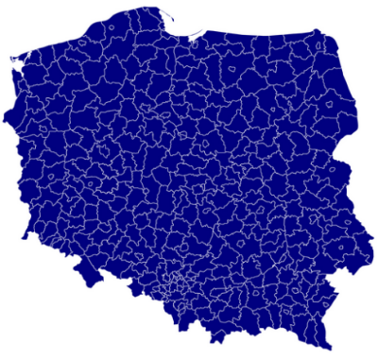
Kryteria wielkościowe utworzenia powiatów
ZAŁOŻENIA – 1998 rok
co najmniej 5 gmin
co najmniej 50 tys. mieszkańców
co najmniej 10 tys. mieszkańców w mieście – siedzibie władz
STAN OBECNY – 2013 rok
średnio 8 gmin
średnio 83 tys. mieszkańców
siedziba władz powiatów w mieście od 5 tys. mieszkańców
Notes:
W ramach reformy samorządowej 1998 roku powiat został pomyślany jako miejsce, w którym domyka się całokształt spraw o lokalnym charakterze.
Społeczność żyjąca w granicach danego powiatu miała być samowystarczalna z punktu widzenia zaspokojenia jej potrzeb przez administrację
Względy racjonalne przeważyły w 1998 roku o przyjęciu założeń, że jednostka powiatowa powinna:
obejmować co najmniej 5 gmin,
mieć co najmniej 50 tysięcy mieszkańców,
mieć co najmniej 10 tysięcy mieszkańców w mieście będącym siedzibą władz
Przyjęto przy tym, że miasta liczące ponad 100 tysięcy mieszkańców są zbyt duże, aby z powodzeniem włączyć je w sieć powiatową
Podstawowe kryterium nadawania miastom praw powiatu:
liczy więcej niż 100 tys. mieszkańców,
traci 1 stycznia 1999 r. status siedziby wojewody.
Nie skorzystały ze statusu miasta na prawach powiatu (i dobrze): Ciechanów, Piła i Sieradz

Slide 12
Powiatowa administracja zespolona
powiaty
miasta na prawach powiatów
razem
Powiatowe Stacje Sanitarno-Epidemiologiczne
260
56
316
Powiatowe Inspektoraty Weterynaryjne
258
46
304
Powiatowe Inspektoraty Nadzoru Budowlanego
313
65
378
Źródło: opracowanie własne
Powiatowe Komendy Policji
271
66
337
Komendy Państwowej Powiatowej Straży Pożarnej
269
66
335
Notes:
Z tego względu za miarę ponadgminnej roli ośrodka miejskiego – potencjalnej siedziby powiatu – uznano w 1998 roku że niezbędne jest usytuowanie w mieście powiatowym lub na obszarze powiatu:
Za podstawowe instytucje tego typu przyjęto (nazewnictwo z 1998 roku):
sądu rejonowego,
prokuratury rejonowej
urzędu skarbowego
rejonowej komendy policji,
rejonowej komendy straży pożarnej,
terenowego państwowego inspektoratu sanitarnego,
oddziału Zakładu Ubezpieczeń Społecznych,
szpitala rejonowego,
placówki szkolnictwa ponadpodstawowego,
placówki terenowej Kas Rolniczych Ubezpieczeń Społecznych.
Na przestrzeni 15 lat systematycznie osłabiano ten potencjał (obecnie niemal co 6 powiat nie posiada na swoim terenie kompletu służb, inspekcji i straży
Warto zwrócić uwagę na fakt, że o ile sama baza instytucji o powiatowym zasięgu działania nie uległa znaczącej zmianie, to w stosunku do roku 1998 nastąpił zdecydowany regres w zakresie uprawnień wspólnoty samorządowej. Jest to szczególne wyraźnie widoczne w odniesieniu np. do powiatowych służb, inspekcji i straży.
Następuje stopniowe odzespolenie na poziomie powiatu
To jest nie do przyjęcia (bezpieczeństwo, koordynacja) i ZPP od lata stara się o zmianę tej niekorzystnej sytuacji (opór branżowy, resortowy)

Slide 13
Powiatowa administracja i jednostki organizacyjne powiatu
powiaty
miasta na prawach powiatów
razem
Starostwa Powiatowe/Urzędy Miast na prawach powiatu
314
66
380
Powiatowe Urzędy Pracy
312
26
338
Domy Pomocy Społecznej
250
58
308
Źródło: opracowanie własne
Szpitale
265
36
301
Szkoły ponadgimnazjalne
314
66
380
Notes:
Część jednostek organizacyjnych powiatów obsługuje także sąsiednie samorządy ( np. wspólne jednostki obsługujące miasto na prawach powiatu i powiat)
Potrzeba przesądzeń co do przyszłości miast na prawach powiatu(połowa spośród nich mieć będzie poniżej 100 tys. mieszkańców) i powiatów tzw. obwarzankowych (obszar funkcjonalny)

Slide 14
Instytucje o zasięgu powiatowym
powiaty
miasta na prawach powiatów
razem
Prokuratury rejonowe
244
64
308
Sądy rejonowe + oddziały zamiejscowe
157+85
61+1
218+86
Urzędy skarbowe
257
65
322
Agencje Restrukturyzacji i Modernizacji Rolnictwa
273
41
314
Źródło: opracowanie własne
Zakłady Ubezpieczeń Społecznych (inspektorat + placówka terenowa)
172+59
31+3
203+62
Kasy Rolniczego Ubezpieczenia Społecznego
217
32
249
Notes:
Ogromne zróżnicowanie w zakresie usytuowania instytucji o charakterze powiatowym (stopniowe odchodzenie od modelu z roku 1998)
Do dnia dzisiejszego nie uporządkowano zasięgu terytorialnego np. ZUS, US do podstawowego podziału administracyjnego (anomalia w tym zakresie)
Przykład sądów rejonowych

Slide 15
POWIATOWA ADMINISTRACJA ZESPOLONA
STAROSTA
KOMENDA POWIATOWA POLICJI
KOMENDA POWIATOWA PAŃSTWOWEJ STRAŻY POŻARNEJ
POWIATOWA INSPEKCJA WETERYNARYJNA
POWIATOWA INSPEKCJA SANITARNO- EPIDEMIOLOGICZNA
POWIATOWA INSPEKCJA NADZORU BUDOWLANEGO

Slide 16
WSPÓLNOTA POWIATOWA
Policja i PSP
Sądy i prokuratury rejonowe
Ratownictwo medyczne
Dworce kolejowe i autobusowe
Powiatowe inspekcje
Administracja skarbowa i ubezp.
Poczty, kina
Połączenia kolejowe i drogowe
Notes:
Skoro powiat jest wspólnotą, w terytorialnych granicach której następuje zaspokajanie wszystkich podstawowych potrzeb lokalnego społeczeństwa musi on posiadać niezbędną bazę instytucjonalną (zarówno jeśli chodzi o instytucje własne, jak i obce ale działające w granicach terytorialnych powiatów)
W roku 1998 za podstawowe kryterium utworzenia powiaty przyjęto, iż w mieście będącym siedzibą powiatu funkcjonują m.in. sąd rejonowy, prokuratura rejonowa, urząd skarbowy, rejonowa komenda policji, rejonowa komenda straży pożarnej, terenowy państwowy inspektorat sanitarny, oddział ZUS, szpital rejonowy, placówka szkolnictwa ponadgimnazalnego, placówka terenowa KRUS
Niestety po 1998 roku nie tylko nie nastąpiło dokończenie budowy powiatowego domu, ale wręcz przeciwnie – zaczął się demontaż żywotnych dla powiatu instytucji
Podejmowane działania są motywowane zazwyczaj aspektami ekonomicznymi. Problem polega jednak na tym, że w rachunku uwzględnia się tylko koszty bezpośrednie, zaniedbując koszty zewnętrzne, np. koszty dojazdu mieszkańców do instytucji w innym mieście. Brak jest zatem zrównoważenia aspektów ekonomicznych i społecznych
Opracowana obecnie Koncepcja Zagospodarowania Przestrzennego Kraju nie jest zbyt optymistyczna. Przyjmując model polaryzacyjno-dyfuzyjny stawia ona na rozwój ośrodków metropolitarnych oraz około 120 ośrodków subregionalnych – skazując blisko 200 innych 200 miast powiatowych na ich powolną degradację

Slide 17
POWIATOWA ADMINISTRACJA ZESPOLONA
STAROSTA
KOMENDA POWIATOWA POLICJI
KOMENDA POWIATOWA PAŃSTWOWEJ STRAŻY POŻARNEJ
POWIATOWA INSPEKCJA WETERYNARYJNA
POWIATOWA INSPEKCJA SANITARNO- EPIDEMIOLOGICZNA
POWIATOWA INSPEKCJA NADZORU BUDOWLANEGO

Slide 22
Dlaczego utworzono powiaty?
„Wprowadzenie samorządowego powiatu to powrót do tradycyjnych istniejących wspólnot, to przekazanie tym wspólnotom tych wszystkich zadań lokalnych, których nie przejęły dotychczas gminy.
Podział kraju na powiaty to mapa rzeczywistych więzi lokalnych, które przecież wszyscy doskonale znamy i odczuwamy, szczególnie w małych miejscowościach i wsiach.
To one w naturalny sposób skupiały się wokół ośrodków, które od setek lat stanowiły dla nich centra życia społecznego, kulturalnego i gospodarczego.”
Jerzy Buzek, Prezes Rady Ministrów
Luty 1998 roku
Notes:
Powiaty są naturalnie ukształtowanymi wspólnotami, nie zaś sztucznymi tworami ich początki sięgają XIII wieku
Warto wiec mówić bardziej o reaktywowaniu 15 lat temu powiatów (usamorządowieniu wspólnot powiatowych) niż o i utworzeniu
Podziękowanie Buzkowi za odwagę pojęcia 4 reform, w tym II etapu samorządowej

Slide 27
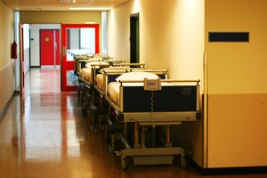
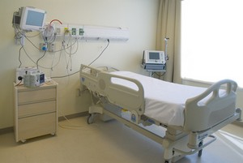
PRZEKSZTAŁCENIA W OCHRONIE ZDROWIA
611 przejętych SP ZOZ-ów
dostosowanie sieci placówek do potrzeb lokalnych
obecnie 416 podmiotów leczniczych
1999 rok
zdegradowana infrastruktura
10 mld zł wydatków majątkowych – inwestycyjnych
zmodernizowana infrastruktura
2012 rok
1999 rok
brak spółek samorządowych
przekształcenia
114 spółek, z czego 90 powiatowych
1999 rok
2012 rok
Notes:
Jednym z najważniejszych obszarów funkcjonowania powiatów jest ochrona zdrowia
Slajd ten przedstawia najważniejsze osiągnięcia minionych 12 lat
Nie wszystko jednak udało się osiągnąć – co jest w dużej mierze wynikiem uwarunkowań prawnych
Działania jakie powinny zostać podjęte to w szczególności: sformułowanie strategicznych kierunków przekształceń szpitali, przyznanie takich samych praw szpitalom bez względu na ich formę organizacyjno-prawną, wprowadzenie dodatkowych ubezpieczeń zdrowotnych i decentralizację płatnika publicznego, dłuższy okres kontraktowania z NFZtem, zabezpieczenie środków finansowych na dostosowanie standardów informatycznych, technicznych i sanitarnych oraz na realizację samorządowych programów zdrowotnych

Slide 28
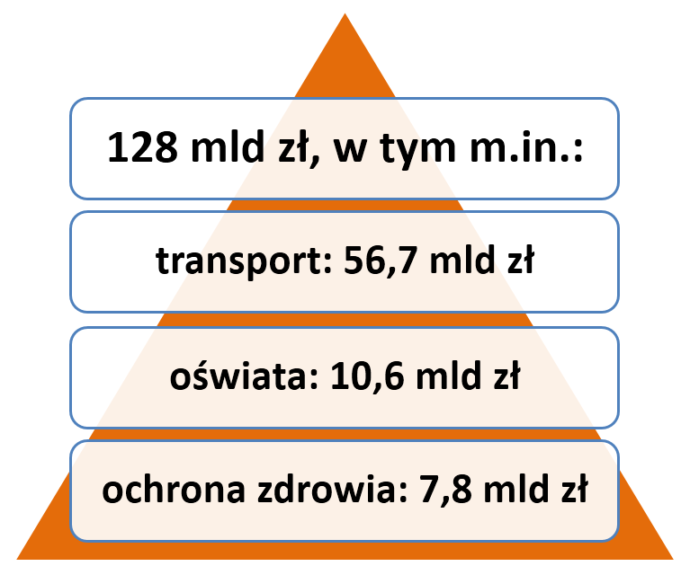
Wydatki majątkowe powiatów w latach 1999 – 2011

Slide 29
Wydatki majątkowe powiatów w latach 1999 – 2011 w mld zł

Slide 30
Drogi publiczne w Polsce
o nawierzchni twardej
o nawierzchni gruntowej
gminne
116 825 km
120 419 km
powiatowe
116 364 km
11 379 km
wojewódzkie
28 413 km
b.d.
krajowe
18 799 km
b.d.
ogółem
280 401 km
131 798 km
Źródło: BDL GUS

Slide 31
Dysproporcje w finasowaniu dróg w Polsce
Dysproporcje w poziomie finansowania dróg poszczególnych kategorii nie wynikają z „różnej” aktywności, czy sprawności ich zarządców, lecz są konsekwencją ustaw określających źródła i warunki kształtowania dochodów samorządów.

Slide 35
15 dobrych lat dla powiatów
Samorząd powiatowy stał się integralną częścią ustroju politycznego współczesnej Polski;
Miniony czas pokazał, że powiaty nie zawiodły pokładanych w nich nadziei, mimo że przyszło im działać w niezwykle trudnych realiach finansowych;
Utworzenie powiatów wyzwoliło ogromny potencjał tkwiący w społecznościach lokalnych oraz pozwoliło na zrealizowanie wielu przedsięwzięć inwestycyjnych na poziomie lokalnym zaniedbywanych wcześniej przez wiele dziesięcioleci;
Obecnie potrzebna jest odwaga i ponowna życzliwość środowisk politycznych i rządowych w Polsce, potrzebne są ponownie kompleksowe rozwiązania wzmacniające ustrój samorządów terytorialnych w Polsce, w tym szczególnie wzmacniających ich potencjał finansowy
Notes:
Podziękowanie dla wszystkich którzy przyczynili się do utworzenia i sukcesu powiatów
Do roku 2011 powiaty wydały, aż 128 miliardów złotych na projekty majątkowe w tym blisko 57 mld zł na inwestycje drogowe, 11 mld zł na inwestycje oświatowe i 8 mld zł na modernizację infrastruktury ochrony zdrowia.
Przez te ostatnie 15 lat, swoim działaniem udowodniliśmy, że samorząd lepiej niż scentralizowany aparat państwa gospodaruje pieniędzmi
Obok wspomnianej wyżej konieczności stworzenia nowej regulacji dotyczącej dochodów samorządów terytorialnych, niezbędnym jest umożliwienie powiatom, w szerszym niż dotąd zakresie, korzystania ze środków europejskich i narodowych na realizację projektów rozwojowych, a przede wszystkim kierowanych na modernizację sieci dróg. W tym zakresie przypominamy administracji rządowej o gotowej propozycji przygotowanej przez Związek Powiatów Polskich, dotyczącej utworzenia Samorządowego Funduszu Drogowego, zasilanego z wpłat VAT ponoszonych przez gminy i powiaty.
Realizacji projektów inwestycyjnych mogłoby sprzyjać wprowadzenie ułatwienie w tworzeniu partnerstw publiczno-prywatnych, instrumentu niewykorzystanego w pełni z powodu wprowadzenie biurokratycznych i długotrwałych procedur prawnych.
Niezbędne jest też wzmocnienie podstaw majątkowych powiatów poprzez przekazanie im w pełni dochodów z zarządzania majątkiem Skarbu Państwa oraz wyposażenie w nieruchomości administrowane obecnie przez agencje wojskowe i rolne.
Oczekujemy od administracji rządowej i parlamentarzystów odwagi także w rozwiązywaniu problemów, które przez lata wydawały się być nie do rozwiązania. Dotyczy to na przykład: gruntownej nowelizacji Karty Nauczyciela, wyprowadzeniu z urzędów pracy zadań związanych z ubezpieczeniami zdrowotnymi bezrobotnych i ich rodzin, sformułowaniu długookresowej strategii funkcjonowania systemu ochrony zdrowia, tak aby m.in. samorządy powiatowe mogły podejmować niełatwe decyzje dotyczące prowadzonych przez siebie szpitali, mając świadomość że podążają we właściwym kierunku.
To rzecz jasna tylko kilka wybranych przykładów działań, które są naszym zdaniem niezbędne dla otwarcia nowej ery w funkcjonowaniu nie tylko powiatów, ale wszystkich szczebli samorządu terytorialnego w Polsce.

Slide 36
WBREW KONSTYTUCJI
dochody
zadania
zadania
zadania
zadania
zadania
dochody
dochody
Notes:
Już na etapie swojego tworzenia powiaty otrzymały środki mniejsze niż wynikałoby to z ich uzasadnionych potrzeb. Największe niedobory dotyczyły zadań o charakterze administracyjnym, zwłaszcza związanych z zadaniami z zakresu administracji rządowej
Ówcześnie przyjęty system dochodów miał być jedynie przejściowy; jak każda prowizorka okazał się wyjątkowo trwały. Tymczasem ma on liczne mankamenty – począwszy od nieprzyznania powiatom władztwa podatkowego wbrew Europejskiej Karcie Samorządu Terytorialnego oraz oparcia systemu dochodów powiatów o dochody inne niż własne
Złą sytuację pogłębiły kolejne lata – kiedy to permanentnie samorząd terytorialny (nie tylko powiatowy) otrzymywał nowe zadania bez zapewnienia odpowiednich środków
Dobrym przykładem z ostatniego czasu jest problematyka wspierania rodziny i systemu pieczy zastępczej. Poważne konsekwencje finansowe pociąga za sobą Karta Nauczyciela
Sposób przekazywania zadań łamie to konstytucyjną zasadę adekwatności dochodów do zadań; niestety jak do tej pory JST nie doczekały się ochrony ze strony Trybunału Konstytucyjnego
Nie zostały również zrealizowane deklaracje dotyczące wzmocnienia majątkowego powiatów poprzez przekazanie mienia ANR i AMW

Slide 37
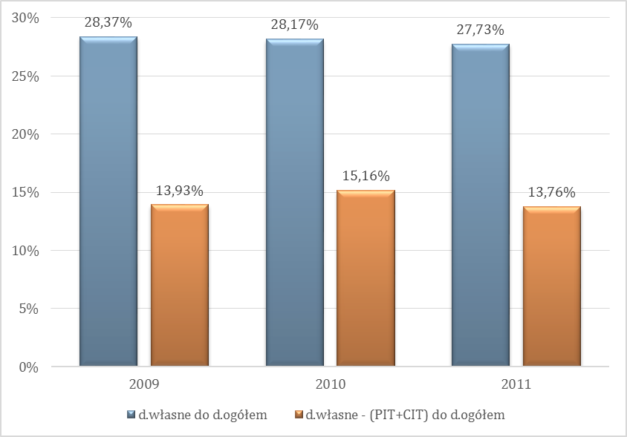
Dochody własne powiatów do dochodów ogółem, w latach 2009 – 2011
Źródło: opracowanie własne na podstawie danych z MF
Notes:
Istotnym elementem samorządności jest możliwość swobodnego dysponowania środkami finansowymi – z tego względu zajmiemy się teraz kwestią stanu finansowego powiatów
O skali samodzielności finansowej w największym stopniu przesądza skala dochodów własnych
Jak pokazuje wykres dochody własne stanowią zaledwie niecałe 30 proc. dochodów ogółem, a po odliczeniu udziałów w PIT i CIT na poziomie około 15 proc.
Obserwuje się przy tym w ostatnich latach trend malejący
Dodać należy, że powiaty – wbrew Europejskiej Karcie Samorządu Terytorialnego – nie posiadają władztwa podatkowego. Sytuacja ta powinna jak najszybciej ulec zmianie

Slide 38
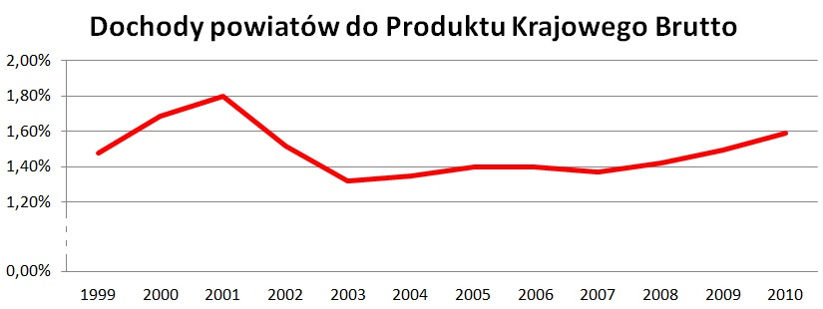
DOCHODY POWIATÓW
Notes:
Wartości wyróżnione: 1,8% w 2001, 1,32% w 2003, 1,59% w 2010
Slajd ten najdobitniej wskazuje na podejście rządu do finansowania zadań samorządowych
Dzisiejsze dochody powiatów w relacji do PKB są niższe niż w latach 2000 – 2001
Nie są niższe niż te z roku 1999 tylko dlatego, że powiaty absorbują określoną ilość środków unijnych (w 2010 roku – 2,9 mld), co przekłada się na wzrost ich dochodów. Utrata tego źródła dochodów sprawi, że dzisiejsza sytuacja okaże się jedną najgorszych w ostatnich 12 latach

Slide 39
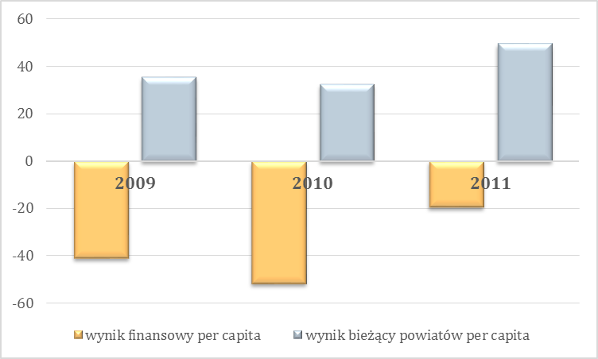
Wynik finansowy oraz bieżący powiatów per capita w latach 2009 – 2011 (w zł)
Źródło: opracowanie własne na podstawie danych z MF
Notes:
Analiza wyniku finansowego i bieżącego w latach 2009-2011 wskazuje na znaczącą poprawę w 2011 roku
Wobec faktu, że był to okres kryzysu finansów publicznych nie można wyjaśnić tego zjawiska poprzez znaczący wzrost dochodów
W rzeczywistości poprawa wyników odbyła się dzięki ograniczeniu wydatków
Nie zawsze było to ograniczenie polegające na poprawie efektywności wydatkowania środków – jak pokazuje wcześniejszy wykres odbyło się to przede wszystkim kosztem ograniczenia wydatków inwestycyjnych
Działania takie były podyktowane koniecznością przygotowania się do stosowania nowych reguł obliczania dopuszczalnego poziomu zadłużenia

Slide 40
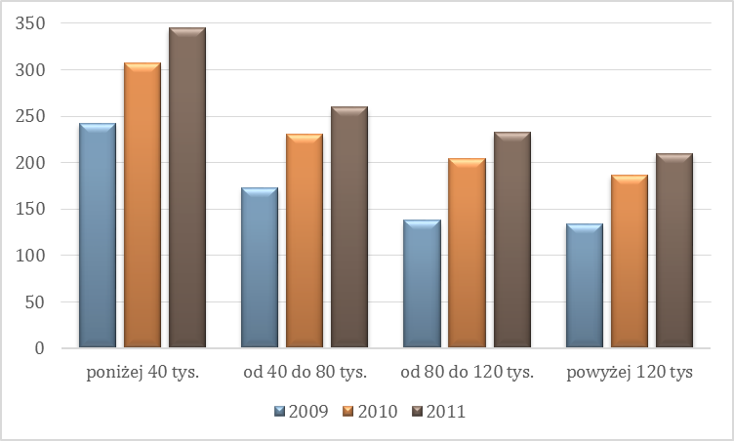
Średnia wartość zadłużenia per capita, w poszczególnych kategoriach powiatów, w latach 2009-2011 (w zł/mieszkańca)
Źródło: opracowanie własne na podstawie danych z MF
Notes:
Niepokojącym zjawiskiem jest systematyczny wzrost zadłużenia powiatów
W przeliczeniu na mieszkańca osiągnął już w 2011 roku wartość 252 złotych
Niekorzystnym zjawiskiem jest też fakt, iż zadłużenie per capita jest istotnie większe w małych powiatach.

Slide 41
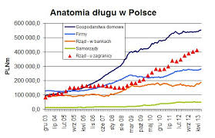

Slide 45
POPRAWA FINANSÓW SAMORZĄDÓW, W TYM SAMORZĄDÓW POWIATOWYCH NAJPILNIEJSZYM ZADANIEM

Slide 46
POWIATY NA ROZDROŻU

Slide 47
Dochody powiatów do poprawki
Kwestią strategiczną dla przyszłości powiatów jest opracowanie i wdrożenie nowych rozwiązań kształtujących ich dochody, na poziomie adekwatnym do zakresu realizowanych zadań;
Kształtując nowy model dochodów powiatowych należy wyposażyć je między innymi w realne dochody własne, co będzie wypełnieniem konstytucyjnego wymogu nierealizowanego obecnie w najmniejszym nawet zakresie (powiaty nie posiadają władztwa podatkowego);
W kontekście budowania rozwiązań dotyczących dochodów powiatów (także innych samorządów) należy rozważyć kwestię kategoryzacji jst;
Konieczne jest też odstąpienie od obecnych wskaźników zadłużenia powiatów (art. 243 uofp).

Slide 50
NOWA PERSPEKTYWA FINANSOWA UE
2015
2020
2025
2030
Perspektywa finansowa UE (2014-2020)
Perspektywa finansowa UE
(2020-2027)
Kluczowym jest wsparcie projektów samorzadowych środkami z budżetów krajowych: budżetu państwa, NFOŚiGW i in. !!!

Slide 51
Propozycja Związku Powiatów Polskich
Uruchomienie
Funduszu Modernizacji Dróg Powiatowych, który wspierał będzie proces modernizacji sieci drogowej
Uruchomienie tego Funduszu powinno się odbyć w oparciu o regulacje zapisane w znowelizowanej ustawie o zmianie ustawy o autostradach płatnychoraz o Krajowym Funduszu Drogowym

Slide 52
SAMORZĄD POWIATOWY – OD PRZESZŁOŚCI DO PRZYSZŁOŚCI
Wczoraj: Powiaty są nieodłącznie związane z historią administracji w Polsce. Tym samym reforma ustrojowa Państwa w 1998 r. i przywrócenie powiatów jako administracji samorządowej było nowoczesnym dopełnieniem budowy III Rzeczypospolitej.
Dziś: Samorządom powoli kończą się możliwości finansowania projektów rozwojowych, czemu sprzyjają nakładane nowe zadania a także ograniczenia wprowadzone w ustawach finansowych, z administracji powiatowej po 1998 r. wyłączono niektóre służby, inspekcje i straże, co jakiś czas ponawiane są próby likwidacji innych państwowych instytucji o zasięgu lokalnym
Jutro: Konieczne jest wypracowanie docelowego modelu funkcjonowania samorządów terytorialnych w Polsce oraz konsekwentne jego wprowadzanie. Podstawą tego modelu powinna być historycznie ugruntowany w Polsce model oparty o administrację powiatową na poziomie lokalnym, jak również zapewnienie wspólnotom samorządowym środków publicznych adekwatnych do przekazanych zadań.

Slide 53
Model współdziałania na poziomie lokalnym
WSPÓŁPRACA
SOŁTYSI
I LIDERZY MIEJSCOWOŚCI
SAMORZĄDY
GMIN
SAMORZĄD POWIATOWY
Podmioty z poziomu regionalnego
Podmioty z poziomu krajowego i międzynarodowego

Slide 54
Dziękuję za uwagę
Robert Godek Wiceprezes Zarządu
Związek Powiatów Polskich

